Slide 1
金门战役研讨

Slide 2
一、战役背景
1949年10月，共产党常胜将军叶飞率领解放军第十兵团，包括第28军、29军、31军，对国民党军作最后的歼灭打击，顺利解放厦门。国民党上将汤恩伯不得不退守金门岛。

Slide 3
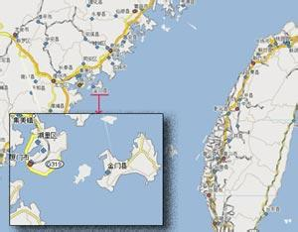
一、战役背景
为什么要打金门？
金门的战略地位十分重要。它位于大陆边缘，北与马祖毗连，构成两栖性的边缘地带。金门是台湾的桥头堡。历史上郑成功、施琅攻取台湾，都以金、厦为出发地，解放军攻下金门，则可以金门为跳板收复台湾。国民党手握金门，进可封锁内陆，退可屏障台湾。
因此，台湾有人把金门战役比作中国历史上的奠定天下三分局势的赤壁之战。

Slide 4
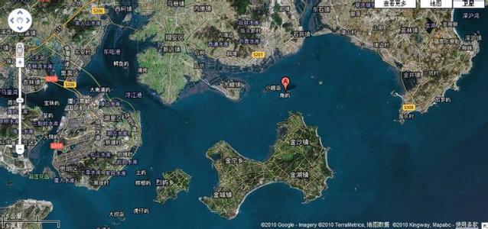
二、战场环境
金门位于厦门以东，金门岛的外形如同哑铃，距大陆最近处约5.5 海里,低潮时只有1.8公里。
岛上海拔237．7米的北太武山为全岛制高点，地势险要，可控制全岛。大金门东部山高岸陡，不易攀登；西半部地势较平坦，其北岸为泥沙滩，利于登陆，是国民党军的防守重点。
金门岛处于亚热带海洋性季风气候，夏天炎热，冬天寒冷。金门岛处于海洋中，一日内的风向常有变化。
岛上除少数要塞工事外，在登陆地段还加修了野战工事，敷设了大量障碍物。
Notes:
金门岛的外形如同哑铃，岛上海拔237．7米的北太武山为全岛制高点，地势险要，可控制全岛。另外，还有海拔95米的美人山和海拔79米的双乳山等制高点，其余均为丘陵地。岛上74．5公里的海岸线中，适宜登陆的地段16．8公里，不便登陆的21．8公里，其余为尚可登陆地段。其中央部位很关键，如果不能从中部拦开，金东的台军部队就可以对金西予以增援。但中央部位的海滩是一大片淤泥滩，不适合登陆。而最西边的古宁头海滩是金门岛的最西（北）端，离台军的威胁有一定纵深，离我军控制区则最近，便于后续增援部队上岸，但台军在此最有可能布下重兵防守。最东面的官沃，即金门“马山哨”位置附近台方守军力量较少，同时附近还有小澄岛屿和角屿可供我军作为基地集结部队进行登陆作战。优点是避开敌人严密布防的金门西北部，夺取金门东北部山地，控制北太武山，以发挥我军善于山地作战之所长，并便于我后续部队增援。但是这条路线上的对增援时间要求严格，需要利用落潮期以涉水及短途航渡到达金门。同时台军在各海滩上布置了许多现代战争海滩障碍物，对登陆艇、冲锋舟直接抢摊有一定影响。在水雷布置方面，通过侦查，发现台军封锁登陆场的布雷任务中严格落实了既能在落潮时不露出水面，又能在满潮时不低于船只吃水得要求。同时，金门炮兵部署有4─5门威力很大的240毫米火炮，此外还设有多门155毫米的火炮。一旦用于作战，可以很容易地对大陆的厦门港及泉州地区进行攻击，封锁全岛更不在话下。
（三）气象条件
金门岛处于亚热带海洋性季风气候，夏天炎热，冬天寒冷。在严寒的条件下，飞机、坦克、车辆等启动困难；橡胶轮胎强度下降，各种橡胶密封垫圈变脆、易裂；各种电子元件和器件的灵敏度下降。在酷寒的条件下，人员易冻伤，负担加重，消耗体力大，若是冰天雪地，还会引起雪盲。而在炎热的环境下，人体的热平衡容易被打破，易产生中暑发烧行为。同时要做好登陆地区的气象保障措施，根据各兵种的要求拟定登陆时间，例如：陆军要求在高潮时上陆，以减少部队暴露在海滩上的时间；海军要求在低潮时上陆，以便尽量减少登陆舰遭到障碍物的破坏；空军要求有月光，便于空降部队识别地面目标。
金门岛处于海洋中，一日内的风向常有变化，作战中也要时刻对风有所关注。风能影响人体对流散热的快慢，并蒸发过程，从而间接地出汗的散热效率；风能使各种炮弹弹丸的飞行路径发生偏离，弹着点远离目标区域；强逆风还会降低徒步行军和车辆行驶的速度，延长行军时间；大风容易使舰船偏离和迷失方向。在海战中，逆风容易使人眼睛疲劳、观察能力下降，降低舰上武器的威力，所以应争取占领上风海域。此为，风与飞行关系密切，飞机的起飞着陆、确定巡航高度以及计算飞机的活动半径、选择最佳航线和确定燃料装载量等都必须考虑风的影响。
（四）水文条件
对于登陆作战，理论上的最佳登陆时间窗口必须选择在涨潮时段。这是因为：
1）海滩在落潮后会留下很长一片淤泥滩，这种区域是不合适放下登陆部队的。登陆部队如果陷入这种退潮的淤泥区，行动不便，很容易受到岸上火力阻滞。而受阻于退潮海滩的部队一旦再遇到涨潮，会溺死无数人，造成非战斗减员。金门登陆海滩实际上非常平坦，坡度很小，这种海滩上只要船只冲滩过猛，那退不退潮都是难以离滩的；
2）只有在涨潮时段，登陆船队才能够尽可能的接近滩头卸除登陆部队，尽量减少登陆部队攻占滩头的时间和损失。仁川登陆、诺曼底登陆等，史上的登陆战都是多选择在满潮时段，这是毫无疑问的。
海流直接影响舰艇的航速与航迹。顺流航行时，可以增加航速，既省时又省燃料，可以使舰艇提前到达集结点；逆流则会使航行减速，不仅费燃料，而且也会因增加航时而贻误战机。此外，水面舰艇在选择锚泊地时也应避开強流区，以免造成脱锚，使舰艇移位，甚至使舰艇互相碰撞。
（五）信息空间条件
提前利用各种型号的侦查卫星和侦察机、地面传感器及特种部队和特工人员组成的一体化信息系统来改善战场环境。特别要注意防御台方对我军海运工具的破坏，加强对通讯系统的防御，做好对敌信息侦查与干扰工作，为作战行动的开展与实施争取主动权，要做到战前知悉敌方行动。

Slide 5
三、双方作战力量
双方指挥员
叶飞 中国人民解放军高级将领，上将军衔。能征善战。
肖锋中国人民解放军高级将领，少将军衔。作战英勇，指挥果敢。
胡琏 中华民国陆军一级上将，黄埔军校四期毕业，是国民政府统治大陆后期的著名将领。
李良荣 陆军中将，黄埔一期，为人低调。

Slide 6
三、双方作战力量
双方兵力对比
解放军方面
第二十八、二十九军各一部共7个团，实际参与金门战役的只有二十八军八十二师的244团、二十八军八十四师的251团、二十九军八十五师的253团和二十八军八十二师的246团三营，共十个建制营；加上二十八军八十二师246团一营二连和两个机炮排，以及从全团抽调的30多名战斗骨干、二十九军八十七师259团三营的200多名战斗骨干，合计9086人，其中船工、民夫约350人。
Notes:
国民党：汤恩伯、李良荣 、 胡琏 出动兵力：22兵团、第12兵团，青年军第80军之第201师第601、602团，空军和海军。 我军指挥官：叶飞、萧锋

Slide 7
三、双方作战力量
双方兵力对比
国民党方面
大小金门原有国民党军李良荣第二十二兵团全部、青年军第201师及第十二兵团第一一八师防守，共约两万人。厦门岛解放后，金门守敌受到很大威胁。蒋介石为固守金门，于10月10日后，又陆续将潮汕地区的国民党精锐胡琏第十二兵团的第十八、十九军增防金门。至10月24日，金门敌军的总兵力已增至4 万余人。
Notes:
国民党：汤恩伯、李良荣 、胡琏 出动兵力：22兵团、第12兵团，青年军第80军之第201师第601、602团，空军和海军。 我军指挥官：叶飞、萧锋

Slide 8
四、战争经过
10月24日晚，解放军第一梯次三个团登陆，炮兵从大、小嶝猛烈射击掩护。由于隔岸炮击火力有限，最先登陆的解放军死伤惨重，小部分突破防线。最先在垄口登陆的人民解放军二四四团面临装甲部队死伤惨重，二五一团在古宁头突破登陆，二五三团在在湖尾登陆，突破防线，但是，设在海滩的障碍物勾挂住了解放军船只，而抢滩船只因退潮全陷在沙滩上。国军海军猛烈轰击搁浅的解放军船只和军队。一百多艘船全部被毁。
25日，二四四团攻占领双乳山，天亮时遭国民党军装甲部队反击退败。在湖尾登陆的人民解放军二五三团占领观音山和湖尾高地，到二十五日中午被迫撤退，人民解放军二五一团冲出包围前进到古宁头，固守林厝，与国民党十四师和一一八师强力反攻，双方反复争夺，最后因寡不敌众，全军覆没。
Notes:
10月25日一时许，驻守古宁头突击排排长卞立中中尉，查哨到第五连与第六连的交接处，误触地雷，轰然一声巨响，惊醒守军官兵，以共军来袭，部队迅速进入阵地，601团展开全团戒备，发现误触地雷满身是血的卞立中中尉，此时全团更是绷紧神经，防范万一。10月25日许，第五连哨兵龑上贤与巡逻兵发现共军黑鸦鸦船只来犯，立刻鸣枪三响，揭开反登陆站的序幕，于是第二营阵地轻重武器，按照前一日演习的标定区域目标猛烈射击，光李志鹏立法委员的班机枪，几分钟内共射击五千多发子弹，师配属炮兵连遂支援火力攻击，金西北方海域顿时炮火连天、鬼哭神号、杀声蹑人、哀号满地。
另10月24日下午，战车三连配合守备部队201师，在垄口举行实兵演习，排长杨展还不时将炮口转向北方海域驱离集结的共军帆船，黄昏时准备率员返回顶堡戌地，突然一部战车履带陷入海滩，进退不得，杨排长想尽办法也没法子，将陷入沙中的战车开出，当夜色暗下来时，杨排长要另一辆战车帮忙拖吊，最后连拖车也把履带脱掉了，脱落在沙滩，那天晚上杨展总觉得很邪门，履带装上去，一拖又掉了，这样反反复覆拖吊多次，搞到十一、二点锺方就绪妥当，大伙儿也筋疲力尽，杨排长吩咐全排暂时于沙滩休息，明日天亮再回队部，杨展自己驾车先返回戌地，报告连长状况。约25日零时卅分许，杨展回来沙滩顺便带了晚餐，大伙儿找了车内一顶旧钢盔，就在沙滩上埋锅造饭起来了，杨展顺手也带了铁丝做的登陆席，准备吃饱了再垫登陆席把战车拖上来。
忽然，垄口海岸亮起一发信号弹，紧接着又是两发信号弹。杨展觉得非常狐疑，站上坦克车向海望去，但是只月落星沈、乌漆麻黑一团，海风又强什麽也没看见。说时慢那时快，瞬间，大嶝、小嶝、莲河及厦门的匪炮向金门袭来，连杨展三部战车附近，也落弹多发、破片横飞，硝烟触鼻，杨展大喊：「上车，上车！妈的准打来了」。

Slide 9
四、战争经过
26日凌晨，解放军由二四六团团长孙云秀率该团的两个连和第八十五师的两个连增援。二四六团在湖尾登陆；另两连在古宁头登陆。
二四六团的两连，天亮时突破包围，在古宁头和据守该地解放军汇合，遭国民党军第十八军反击，一一八师从浦头以北海岸线向林厝攻击，战况十分惨烈，国民党在空军的协助下，攻下林厝，不久攻下南山，很快又拿下北山。
午夜时分，人民解放军弹尽粮绝，突围到海边，一千三百余人困在古宁头以北断崖下沙滩。27日清晨，国民党军发起猛攻，解放军虽然顽强抵抗，但是仍然全军覆没，不是牺牲就是被俘。上午十时，古宁头战役正式结束。

Slide 10
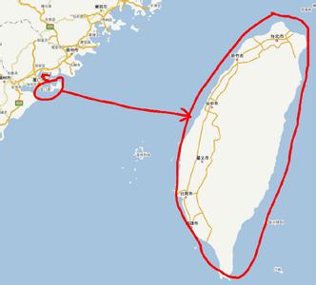

Slide 11
第一阶段
第二阶段
第三阶段

Slide 12
六、失败原因
轻敌
忽视战场环境
不知彼，不知几
己

Slide 13
六、失败原因
一、轻敌
上至主帅叶飞，副总指挥肖锋，下至全军战士都没把小小的金门岛放在眼里。不仅轻视了岛上驻防的“斗笠军”，也轻视了蒋介石固守金门的决心。从战略、战术上看统统犯了轻敌的毛病，准备工作做得很不到位。
二、忽视战场环境
没有充分掌握重视潮汐和海风的变化规律。解放军进攻当天是金门全年潮水最高的日子。解放军船队顺风乘潮，恶虎般地猛扑海滩，收势不住，有许多船只冲过了国民党军在海滩的第一道防线，船头插入沙滩，潮退后，就搁浅在沙滩上。同时，由于风浪太大，解放军官兵又大多不识水性，许多战士晕船，丧失了战斗力。
三、不知彼，不知己
首先，对敌军死守金门的决心估计不足。小看了青年军的作战能力。尤其是没有考虑到敌军坦克营的存在，导致了巨大伤亡。其次，对于胡琏部是否会增援金门一直举棋不定，心存幻想。在最关键的时刻胡琏兵团的生力军源源涌入战场。逆转了战局。最后，对民心估计错误。福建船工不可靠和岛上民众不支持也是战役失利的重要原因。

Slide 14
五、国民党如何制胜
一、高度重视、认真准备、誓死固守
二、掌握着制空权、制海权
三、知己知彼，能准确判断战场情况
四、巧妙运用电子欺骗
五、主帅得力、指挥得当
六、战法合理，齐聚天时地利人和

Slide 15
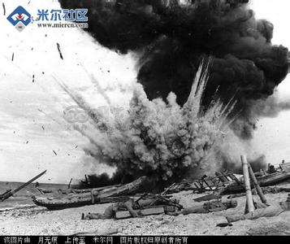
五、国民党如何制胜
一、高度重视、认真准备、誓死固守
蒋介石早下决心经营台湾，对船只问题有着深刻的认识。在蒋介石的指示下，凡可通海口各内河之上游一百海里内的大小船只，统统炸毁。船只问题最后成为解放军断送胜局的关键因素。
金西地区驻防601、602两个团，担任琼林至后沙、垄口、湖尾、以迄古宁头一带的防守任务。国民党指挥官汤恩伯认定共军最可能进攻的地方就是这段区域，严令601、602这两个团加强攻势、严加戒备。201师师长郑果下令构筑土堡，并发动当地各村民衆捐输门板、窑砖、红土，日夜赶工，在短短二、三天内完成二百多个土堡。与此同时，国民党守军组织了一次反登陆演习作战。金门战役发起后，战斗的情景与国民党军组织的演习情况如出一辙。故国民党军配合默契，有条不紊，极为顺利。
Notes:
金门岛在军事上是一死地，如不死里求生，就会死无葬身之地。国民党守将李良荣把海边仅存的几条轮船全部炸毁，破釜沉舟，誓要固守金门岛。

Slide 16
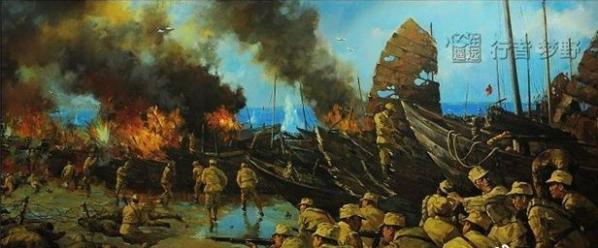
五、国民党如何制胜
二、掌握着制空权、制海权
金门战役中，国民党军一直牢牢掌握空中优势。在战争开始前，国军就利用空中优势打击我方运输船只。战争开始后，辅助地面作战部队对我军狂轰滥炸。尤其是我军第一批次登岛，船只被迫搁浅后，国民党空军及时对搁浅船只进行轰炸，将我军三百战船全部炸沉，导致我后续梯队无法对金门岛进行支援。

Slide 17
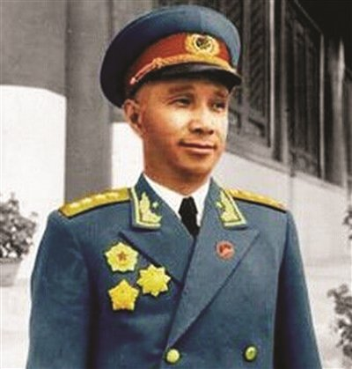
我军高级将领粟裕曾对攻打金门有三不打指示：没有一次运载六个团的船只不打；有敌增援不打；要求山东沿海挑选六千名久经考验的船工支援十兵团，船工不到不打。
其中第一条和第三条都与渡海有关。可是由于指战员决策失误，战中国民党飞机和军舰赶来，对我船只又轰又炸。三百战船无一幸免。
海岛作战，有人无船不算兵。

Slide 18
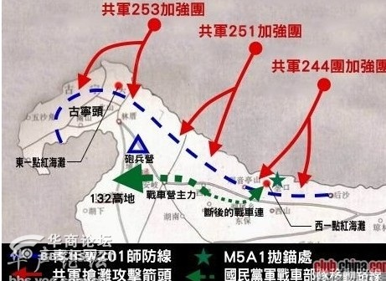
五、国民党如何制胜
三、知己知彼，能准确判断战场情况
汤恩伯准确预测我军登陆地段，及时加固防守，建立大量防守工事。
胡琏准确的预测我军使用的战法：
1、瓜分战法：将敌人之防线切成数段，先猛攻腰部，再围攻两端，使左右不能相应。
2、断道战法：以猛冲的动作，将金门一分为二，尔后深入东南及西南后方海岸，先断我海上交通，东西席卷，歼灭全部守军。
3、三猛战法：猛攻、猛打、猛追，力向纵深发展，击溃防御者之体系，不为少数守军所惑。着重独立作战。
Notes:
（我军第一梯队正是在金门的蜂腰部抢滩，尔后右取一二三高地，居高临下，直逼古宁头；左取北太武山，控制金门东半部。）
（我第二梯队的任务即如此。）
（我二十八军作战计划上写道：“在战术思想上，强调越海作战只准前进不准后退，树立有我无敌的战斗决心。在动作上强调单船突击，单兵突击的思想。”）

Slide 19
五、国民党如何制胜
四、巧妙运用电子欺骗
10月24日，胡琏兵团已在金门海面停留了一天一夜，一俟风浪平息就登陆，这时胡琏却狡猾地向蒋介石发电报，请求撤回台湾。得知这一情报后，叶飞突然决定发动金门战役。
Notes:
这份电报被我截获。叶飞正在召集兵团会议研究晚上进攻金门事，情报处长将这一电报的情况报他，他说：“很好，看来现在是最好的攻击时间了。一则胡琏兵团还没有上岛，二则李良荣兵团还没撤走，上岛不至于扑空。”
事至此，已不可为了。国民党战史承认：“25 日夜间，共军获得休整及增援，战力又告恢复。若非十二兵团增援，金门原有守军，势难达成其任务。”
事后证明，金门作战早打三天，晚打三天，都不会是现在这个惨痛的结局。早打，胡兵团未到；晚打，胡兵团到了，敌变我变。如今偏偏选的是敌人最强的时候：李未走，胡已到。结果，我军在北岛登陆，胡琏在南岛下船。在最关键的时刻胡兵团的生力军源源涌入战场。我军愈打愈少，敌人愈打愈多。

Slide 20
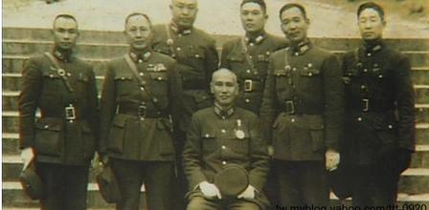
五、国民党如何制胜
五、主帅得力、指挥得当
国民党总指挥胡琏，有勇有谋，十分狡猾。而且胡琏治军有方，其麾下部队在国民党军中一直属于战斗力较强的。其次，胡琏一直和三野打仗，对三野的情况十分清楚，连二十八军的人员构成都了熟于胸，更别说三野惯用的战法了。事实证明，正是因为胡琏亲临前线指挥，才使得十二兵团发挥出了最强战斗力。
Notes:
蒋介石相当重视、信任胡琏。

Slide 21
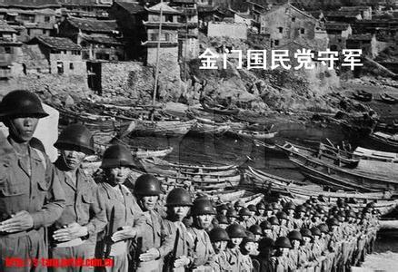
五、国民党如何制胜
六、战法合理，齐聚天时地利人和
攻击，攻击，再攻击。
Notes:
李良荣在金门作战前制定的作战原则就是：“我们可以采纳毛泽东的战术。毛泽东在大范围内围攻我们，我们在小范围内反攻他。当年在江西围剿毛泽东，他就是用这种战术对待我们的。”金门战役一打响，我军攻势迅猛，尖兵直插金门蜂腰部和金门县城，金门岛上“三高”已去其一。在这关键时刻，李良荣非但不收缩部队，反而命令部队进攻。战场顿呈犬牙交错状态。我军前锋已逼近北太武山，但身后不仅有蒋军未攻克的碉堡，还有蒋军的攻击部队。我军抓获的第一批俘虏近千人聚集在滩头，结果被蒋军攻击部队夺回。

Slide 22
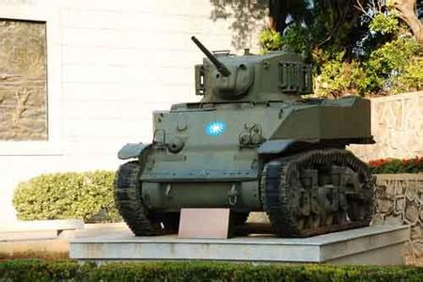
五、国民党如何制胜
国民党致胜战法
金门之熊
Notes:
金门之战对我军而言另一个意想不到的因素是武器——敌坦克。金门岛上有一支装甲部队，共有美制M5A坦克二十二辆。叶飞和肖锋都知道这个情况。但我军历来对蒋军坦克十分轻视，加之这支装甲部队始组建不久，主要成员都是从淮海战场双堆集突围逃出来的残兵败将，哪敢言勇？我登陆部队并未认真准备反坦克作战。从以下例子就可看出他们的粗疏：部队确带了打坦克的火箭筒。当时火箭筒分为前筒、后筒和火箭弹三部份，需三人配合才能发射。因欠准备，结果前筒装在甲船，后筒装在乙船，火箭弹装在丙船。强行登陆后，建制混乱，甲找不到乙，乙找不到丙。火箭筒全然无法使用，遂使敌坦克得志。更令我军始料不及的是：10月24日下午，蒋军坦克配合步兵在一点红海滩进行反登陆演习，一辆坦克发生故障，无法开动，停留原地修理。午夜时分，我军第一梯队恰在这一带海滩抢滩。最奇怪的事情发生了：这辆坏了一夜的坦克居然开动了。当即向我登陆部队开火。M5A坦克火力很强，一辆单车的火力超过一个装备齐全的步兵连。一个坦克营的火力则超过一个步兵师。它给予我军重大杀伤。由于缺乏反坦克兵器，我军战士曾在身上裹着炸药包向敌坦克猛扑，不果。部队为避其锋，撤入海滩附近的防风草丛中。坦克冲入我军隐蔽处做蛇形碾压。后来，这辆坦克被国民党授予“金门之熊”称号。

Slide 23
敌坦克使用国际法禁用的钢珠弹向我军疯狂射击，钢珠弹射出后呈V 形扇面，一平方米内竟有上千颗钢珠，霎间 血流成河。这不是战斗，而是屠杀。
而我方部队也确带了打坦克的火箭筒。当时火箭筒分为前筒、后筒和火箭弹三部份，需三人配合才能发射。因欠准备，结果 前筒装在甲船，后筒装在乙船，火箭弹装在丙船。强行登陆后，建制混乱，甲找 不到乙，乙找不到丙。火箭筒全然无法使用，遂使敌坦克得志。

Slide 24
六、战法合理，齐聚天时地利人和
Notes:
10月25日一时许，驻守古宁头突击排排长卞立中中尉，查哨到第五连与第六连的交接处，误触地雷，轰然一声巨响，惊醒守军官兵，以共军来袭，部队迅速进入阵地，601团展开全团戒备，发现误触地雷满身是血的卞立中中尉，此时全团更是绷紧神经，防范万一。10月25日许，第五连哨兵龑上贤与巡逻兵发现共军黑鸦鸦船只来犯，立刻鸣枪三响，揭开反登陆站的序幕，于是第二营阵地轻重武器，按照前一日演习的标定区域目标猛烈射击，光李志鹏立法委员的班机枪，几分钟内共射击五千多发子弹，师配属炮兵连遂支援火力攻击，金西北方海域顿时炮火连天、鬼哭神号、杀声蹑人、哀号满地。
另10月24日下午，战车三连配合守备部队201师，在垄口举行实兵演习，排长杨展还不时将炮口转向北方海域驱离集结的共军帆船，黄昏时准备率员返回顶堡戌地，突然一部战车履带陷入海滩，进退不得，杨排长想尽办法也没法子，将陷入沙中的战车开出，当夜色暗下来时，杨排长要另一辆战车帮忙拖吊，最后连拖车也把履带脱掉了，脱落在沙滩，那天晚上杨展总觉得很邪门，履带装上去，一拖又掉了，这样反反复覆拖吊多次，搞到十一、二点锺方就绪妥当，大伙儿也筋疲力尽，杨排长吩咐全排暂时于沙滩休息，明日天亮再回队部，杨展自己驾车先返回戌地，报告连长状况。约25日零时卅分许，杨展回来沙滩顺便带了晚餐，大伙儿找了车内一顶旧钢盔，就在沙滩上埋锅造饭起来了，杨展顺手也带了铁丝做的登陆席，准备吃饱了再垫登陆席把战车拖上来。
忽然，垄口海岸亮起一发信号弹，紧接着又是两发信号弹。杨展觉得非常狐疑，站上坦克车向海望去，但是只月落星沈、乌漆麻黑一团，海风又强什麽也没看见。说时慢那时快，瞬间，大嶝、小嶝、莲河及厦门的匪炮向金门袭来，连杨展三部战车附近，也落弹多发、破片横飞，硝烟触鼻，杨展大喊：「上车，上车！妈的准打来了」。

Slide 25
五、国民党如何制胜
六、战法合理，齐聚天时地利人和
因整日激战，双方伤亡极大，所有部队都已投入战场。就在此刻，李良荣仍下令他的疲惫不堪的部队进攻。师长下到营，团长下到连，将指挥前线往前一推再推，严格督战。
Notes:
四十二团团长李光前赤膊冲锋，高叫：“今晚是我们二十二兵团生死存亡关头。天亮前我们如果不把敌人赶下海去，我们就要下海了！”被我击毙。他是蒋军战死者中军阶最高的。后半夜，蒋军冲到我控制的一点红阵地前时，几乎死伤殆尽，只剩五个军号手。这几个号手一边交替前进，一边在散兵坑里吹冲锋号。五把军号鬼哭狼嚎，犹有万马千军。战后，在一点红阵地的散兵坑里清扫弹壳，每个坑里都能清扫出两三簸箕弹壳。战况惨烈，可见一斑。

